Slide 1


UBND QUẬN LONG BIÊN
TRƯỜNG MẦM NON BẮC CẦU
LĨNH VỰC PHÁT TRIỂN NGÔN NGỮ
Đề tài: Truyện ba cô gái
Lứa tuổi : MGL
Giáo viên: Trần Thị Đắc Thắng

Slide 2



Hát cả nhà điều yêu

Slide 3
Hoạt động 2
CÔ KỂ LẦN 1 DIỄN CẢM
GIẢNG NỘI DUNG

Slide 4

CÔ KỂ LẦN 2
QUA TRANH

Slide 5
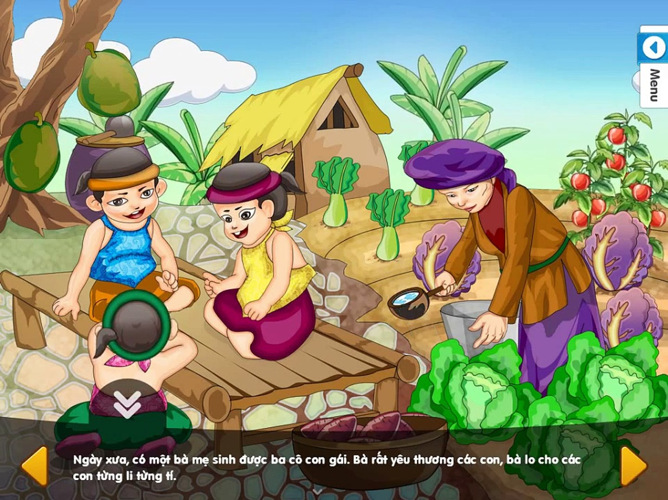

Slide 6
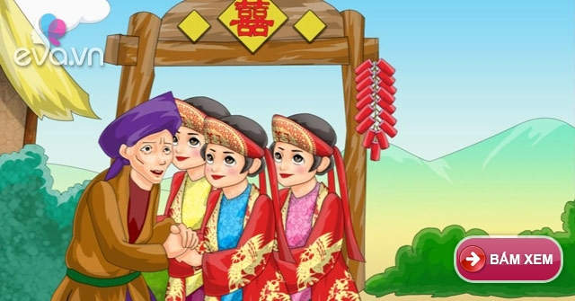
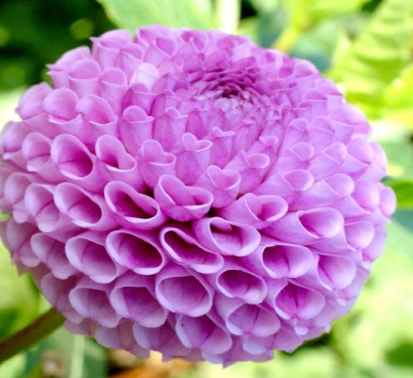

Slide 7
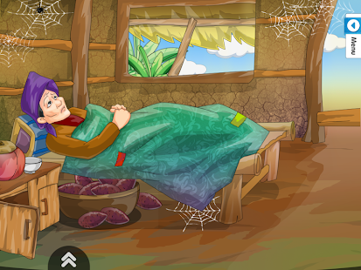
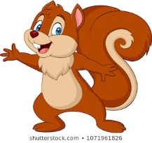

Slide 8
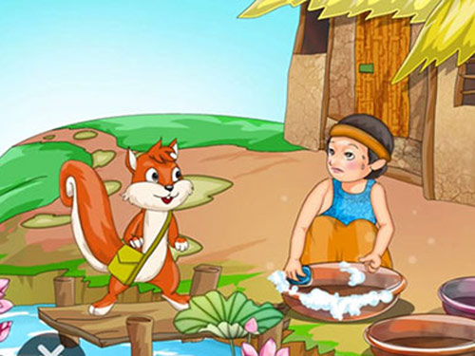
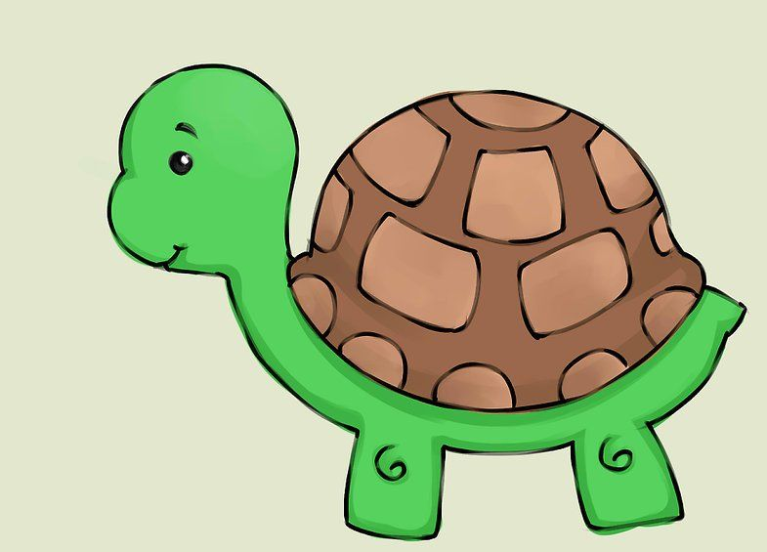

Slide 9
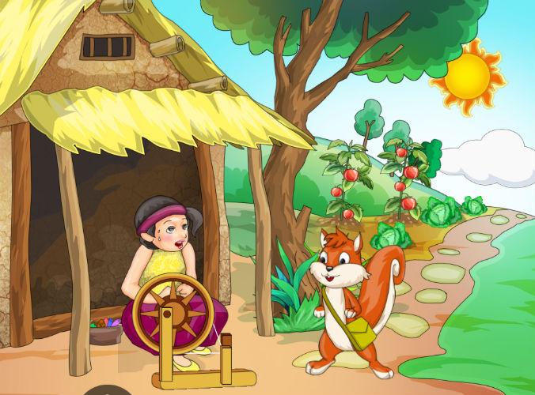
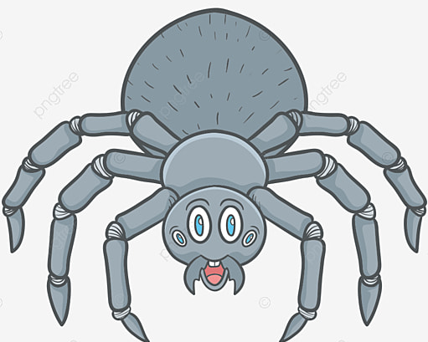

Slide 10
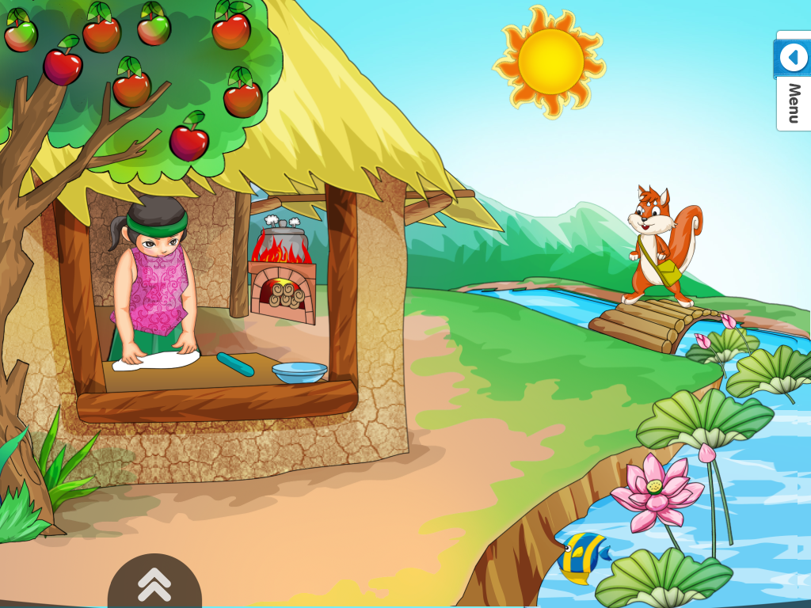

Slide 11
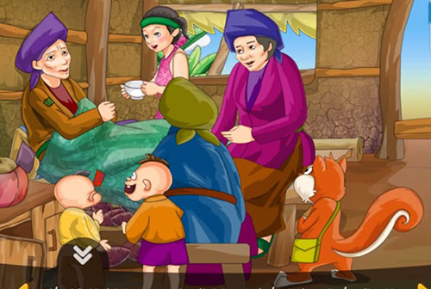

Slide 12

ĐÀM THOẠI

Slide 13
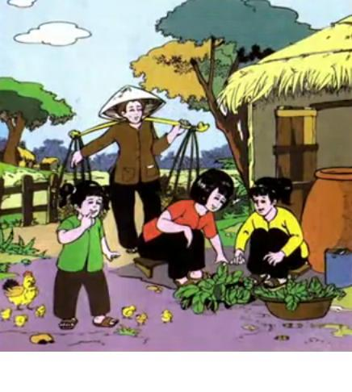

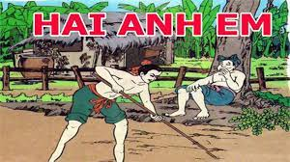



Cô vừa kể cho các con nghe
câu truyện có tên là gì?
1. Truyện ba cô gái
2. Truyện hai anh em
3. Truyện tấm cám

Slide 14




Trong câu truyện
có những nhân vật nào?
1. Bà mẹ và ba cô con gái
2. Bà mẹ, ba cô con gái và sóc
3. Chị cả và sóc

Slide 15

Khi bà cụ ốm bà đã làm gì?
1. Bà nhờ sóc mang thư cho các con
2. Bà đưa ba cô gái đi lấy chồng
3. Bà chăm sóc cho các con

Slide 16





Chuyện gì đã xãy ra
khi sóc đến nhà chị cả?
1. Chị cả cọ chậu không về được và biến thành con rùa
2. Chị cả đang xe chỉ
3. Chị cả đang nhàu bột

Slide 17

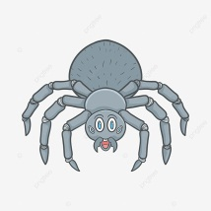

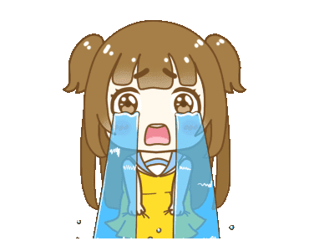

Chuyện gì đã xãy ra
khi sóc đến nhà chị hai?
1. Chị hai đang cọ chậu
2. Chị hai đang nhàu bột
3. Chị hai đang se chỉ không về được và biến thành con nhện

Slide 18


Khi sóc đến nhà cô út thì sao?
1
2
3

Slide 19
Theo các con trong ba cô con gái ai là người hiếu thảo? vì sao?
Để tỏa lòng hiếu thảo với bố mẹ con phải làm gì?
Nếu là con khi nghe nói mẹ bị ốm con sẽ làm gì?

Slide 20

TRẺ KỂ LẠI TRUYỆN QUA TRANH

Slide 28

TRÒ CHƠI AI NHANH NHẤT

Slide 29





TRÒ CHƠI AI NHANH NHẤT
1
2
3
4

Slide 30



1
2
3
4

Slide 31

1
2
3
4

Slide 32

NHẬN XÉT GIÁO DỤC BÀI DẠY

